Slide 1
Redes neuronales para la medición de entrelazamiento cuántico con datos incompletos.
Javier Alejandro Murillo. David Vanegas Sanchez.
Edgar Eduardo Navas.
Joar Esteban Buitrago.

Slide 2
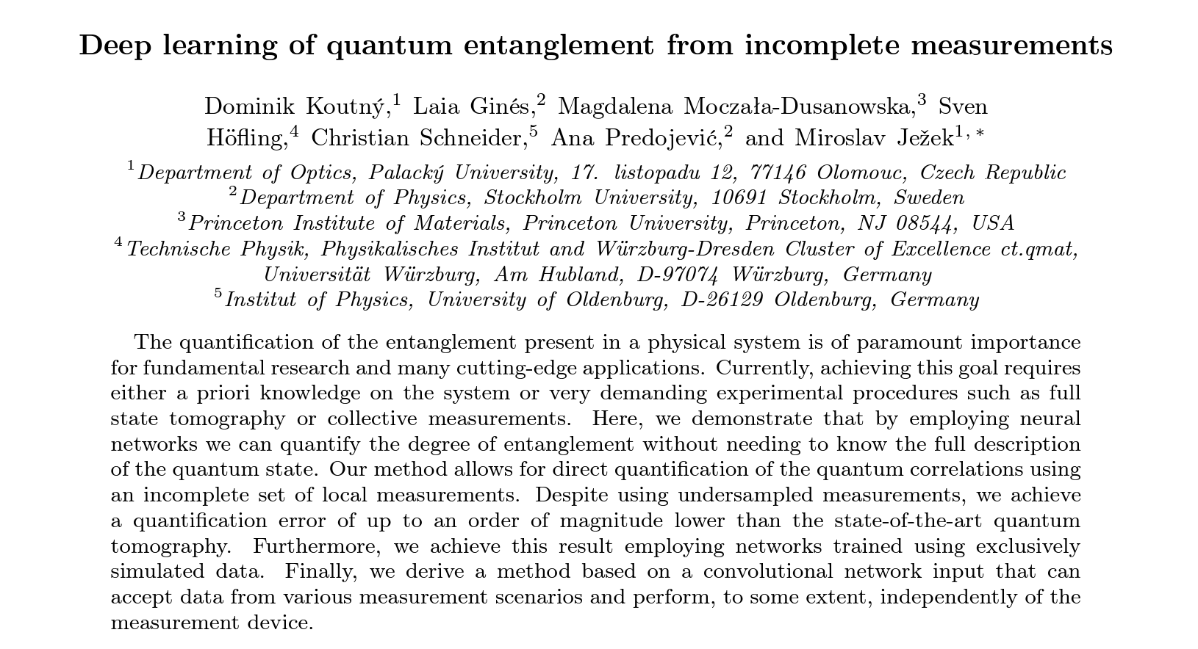

Slide 3
Contenido:
Introducción.
Fundamentos teóricos.
Métodos numéricos.
Referencias.

Slide 4
Introducción.

Slide 5
Objetivos
Generar los datos (estados cuánticos).
Crear las redes neuronales: convolutional DNN (measurement-independent, measurement-specific).
Entrenar las redes a predecir la concurrencia y la información mutua con nuestros datos (Octubre).
Reproducir las gráficas del trabajo de Koutny et al. (Nov).

Slide 6
Motivación
“The long-standing problem of efficient and accurate entanglement quantification”
Las redes neuronales no necesitan el estado completo del sistema.
Disminuye enormemente el gasto económico y computacional.
Las predicciones de las DNN son comparables a las del MaxLik en términos de MAE. Sin embargo, la verdadera ventaja de las DNN se revela cuando se utilizan sólo alrededor de un tercio de todas las proyecciones necesarias, ya que las DNN específicas de medición logran predecir la matriz de información mutua completa con un MAE cinco veces menor que el MaxLik.
Este enfoque es eficiente en términos de recursos computacionales, con redes de 2 y 3 qubits que tienen aproximadamente 37 mil y 42 mil parámetros, respectivamente. La escalabilidad de las DNN se demuestra mediante la capacitación de redes de 4 y 5 qubits, que requieren más parámetros pero superan al MaxLik de manera significativa en términos de reducción del MAE.

Slide 7
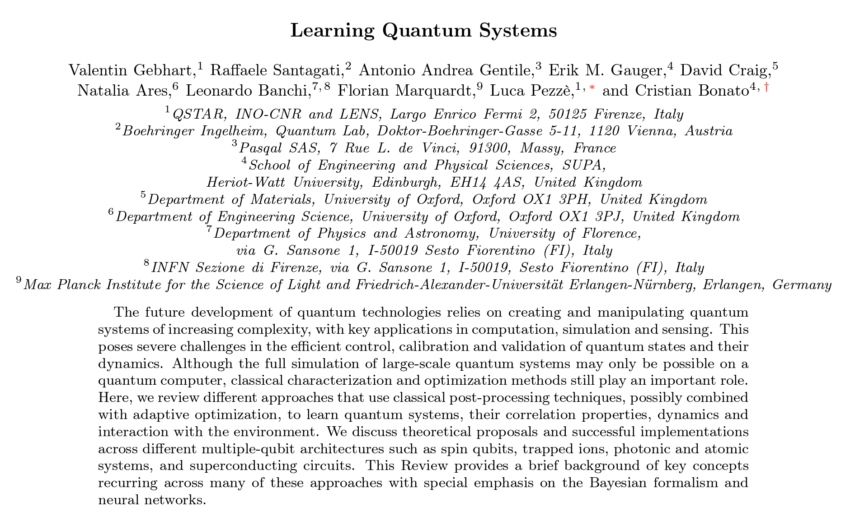
Estado del arte

Slide 8
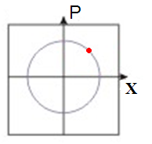
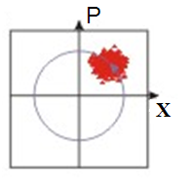
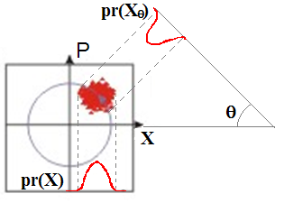
Estado del Arte - Tomografía cuántica
La cuantificación fiable del entrelazamiento continúa siendo un problema abierto de la física cuántica.
Interferencia cuántica de dos copias idénticas de un sistema físico.
Entrelazamiento de una sola copia utilizando sólo medidas locales.
El número total de mediciones necesarias para la tomografía cuántica aumenta exponencialmente con el número de qubits o grados de libertad cuánticos.

Slide 9
Estado del Arte - Redes Neuronales
Las redes neuronales, hoy en día, son un campo de la inteligencia artificial que siempre está evolucionando.
Redes Neuronales Convolucionales (CNN):
Son un tipo de red neuronal particularmente adecuada para tareas de procesamiento de imágenes. Las CNN funcionan aplicando filtros a las imágenes para extraer características, como bordes y formas. Esto les permite reconocer objetos en imágenes, incluso si están rotadas, escaladas o traducidas.

Slide 10

Estado del Arte - Redes Neuronales
Las CNN se han utilizado para lograr resultados de última generación en una variedad de tareas de clasificación de imágenes, como el reconocimiento facial y la detección de objetos.

Slide 11
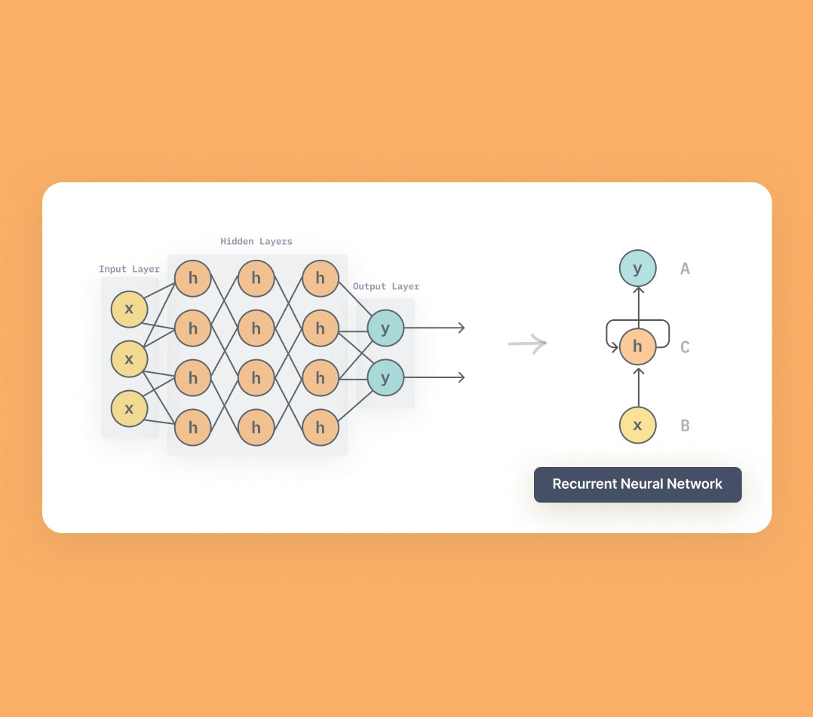
Estado del Arte - Redes Neuronales
Redes Neuronales Recurrentes (RNN):
Son un tipo de red neuronal adecuada para tareas que involucran datos secuenciales, como el procesamiento del lenguaje natural y el reconocimiento de voz. Los RNN funcionan manteniendo un estado interno que les permite recordar información de entradas anteriores. Esto les permite aprender dependencias a largo plazo en los datos, lo cual es esencial para estas tareas.

Slide 12

Estado del Arte - Redes Neuronales
Transformadores:
Son un tipo de red neuronal que ha demostrado ser muy eficaz para tareas de procesamiento del lenguaje natural. Los transformadores funcionan atendiendo a diferentes partes de la secuencia de entrada, lo que les permite aprender dependencias de largo alcance. Se han utilizado transformadores para lograr resultados de última generación en una variedad de tareas de procesamiento del lenguaje natural, como la traducción automática y el resumen de texto.

Slide 13
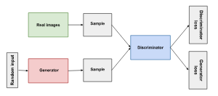
Estado del Arte - Redes Neuronales
Redes Generativas Adversarias (GAN):
Son un tipo de red neuronal que se puede utilizar para generar imágenes, texto y otros datos realistas. Las GAN funcionan entrenando dos redes neuronales entre sí. Una red, el generador, es responsable de crear nuevos datos. La otra red, el discriminador, se encarga de distinguir entre datos reales y falsos.

Slide 14
Fundamentos Teóricos.

Slide 15
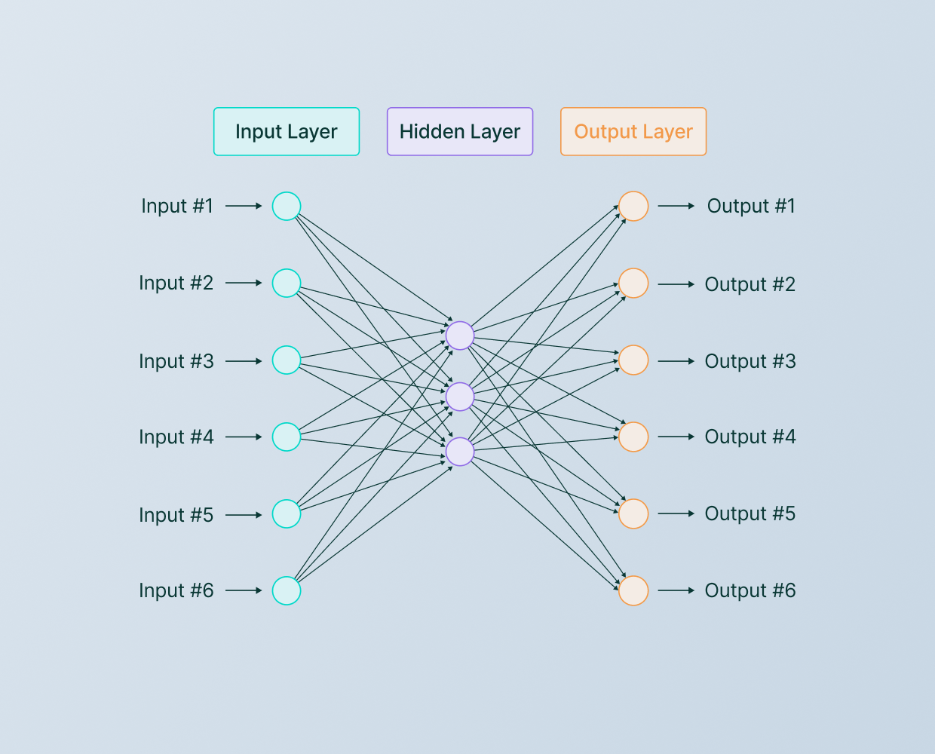
Redes Neuronales

Slide 16
Redes Neuronales

Slide 17
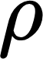
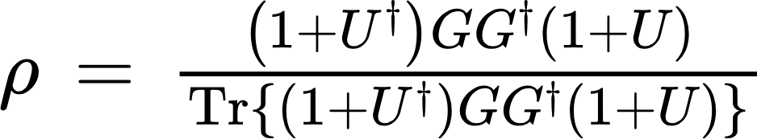
Cómo se generaron los datos con los que se entrena a la red?
La matriz de densidad corresponde a un estado cuántico mixto.
Los elementos de la matriz de Ginibre G son generados aleatoriamente siguiendo una distribución normal N(0,1).
La matriz unitaria U es generada utilizando la medida de Haar.

Slide 18
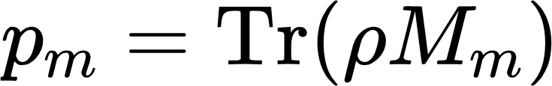
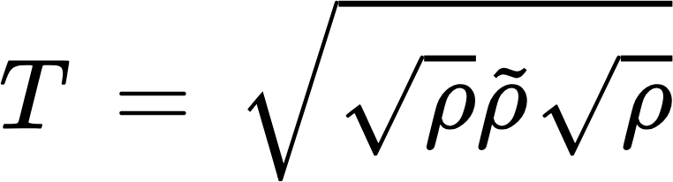
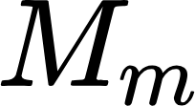
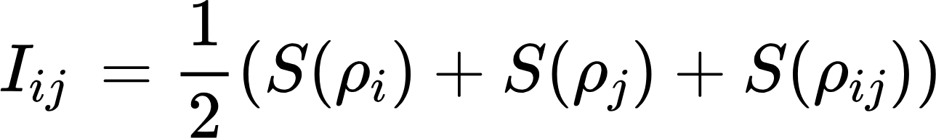
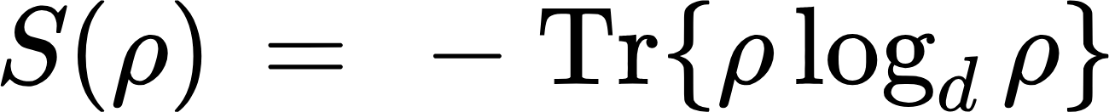
Las mediciones
Lo que se mide, por la regla de Born, es la distribución de probabilidad de los posibles resultados:
donde es el operadores de proyección del estado al resultado m.
Cómo se mide el entrelazamiento?
Concurrence
Mutual information

Slide 19
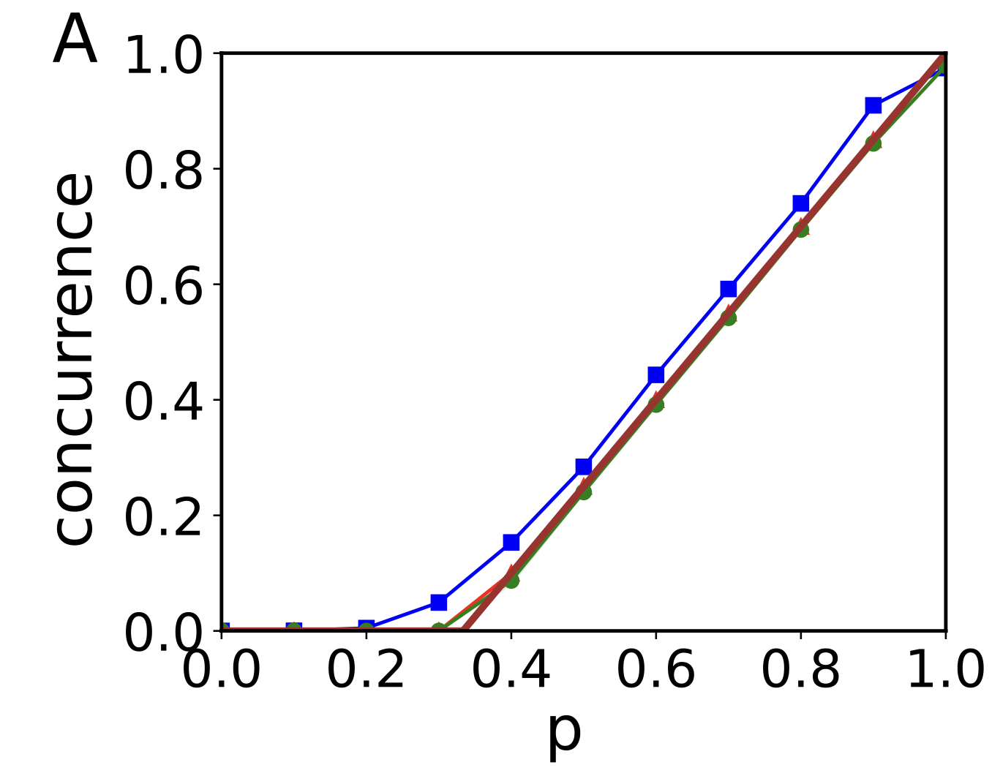
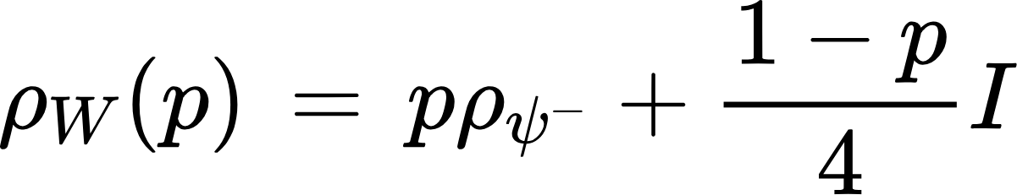
Pruebas
Estados de Werner
Para dos qubits el estado de Werner:
La concurrencia de este estado es una función lineal:
“Werner states can be realized by polarization-entangled photon pairs”
Czerwinski, A. (2021). Quantifying entanglement of two-qubit Werner states. Communications in Theoretical Physics, 73, 085101.

Slide 20
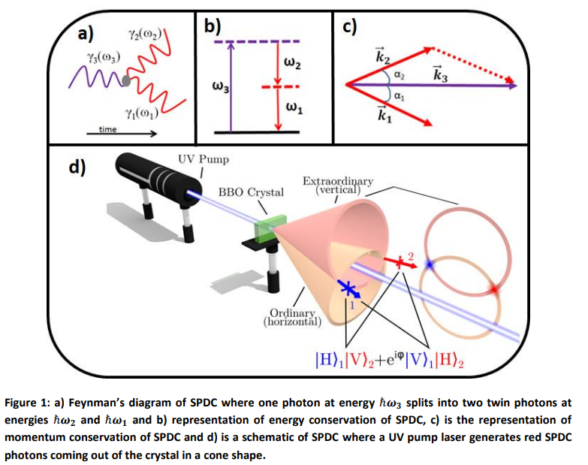
El sistema físico
Couteau, C. (n.d.). Spontaneous parametric down-conversion. University of Technology of Troyes, Light, Nanotechnologies & Nanomaterials (L2n), ICD CNRS, 12 rue Marie Curie, 10000 Troyes, France

Slide 21
Métodos numéricos.

Slide 22
MaxLik
DNN measurement-independent
DNN measurement-specific

Slide 23
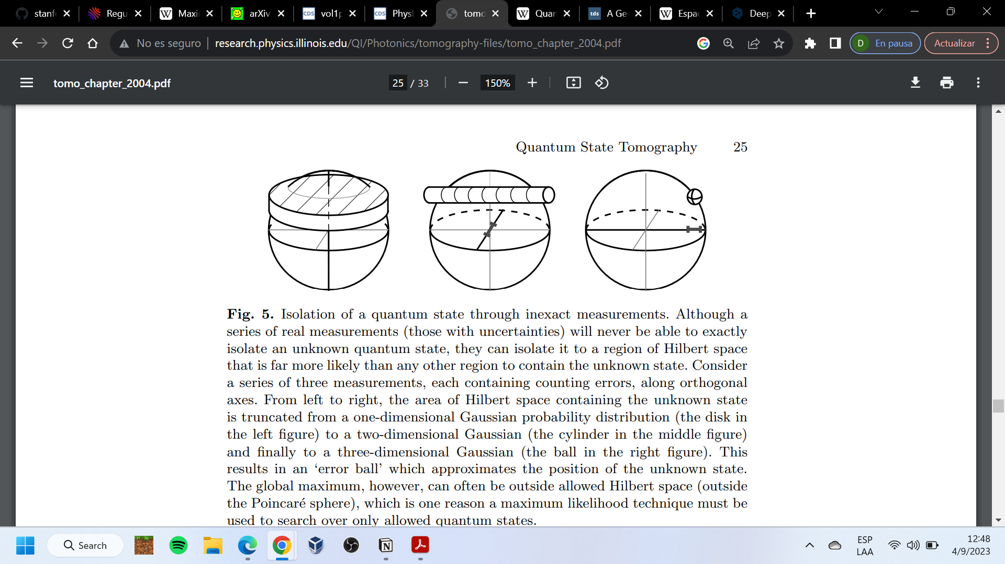
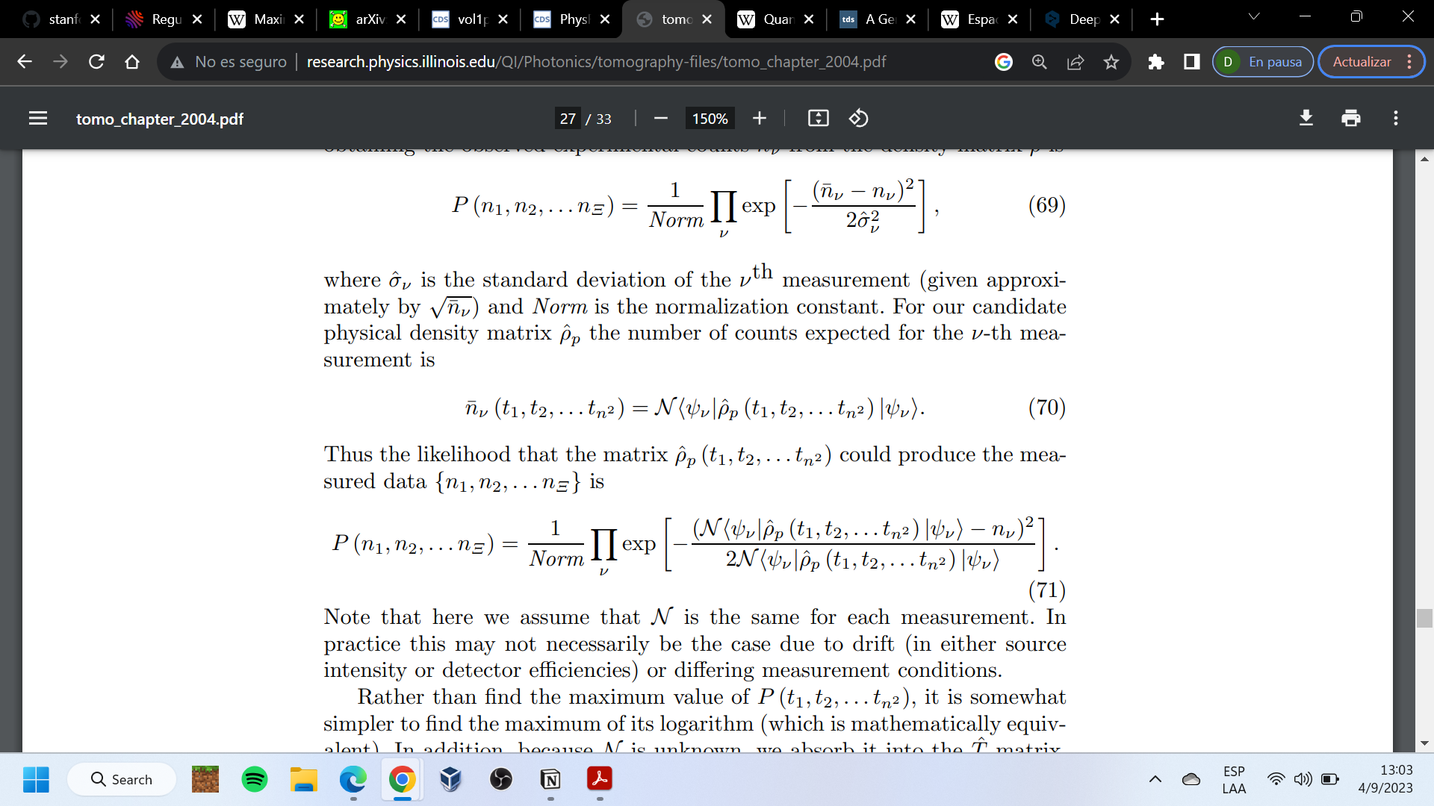
Maximum Likelihood Technique
Probabilidad de obtener n_{𝜈} de la matriz de densidad.
Valores esperados para estas mediciones en un estado desconocido.

Slide 24
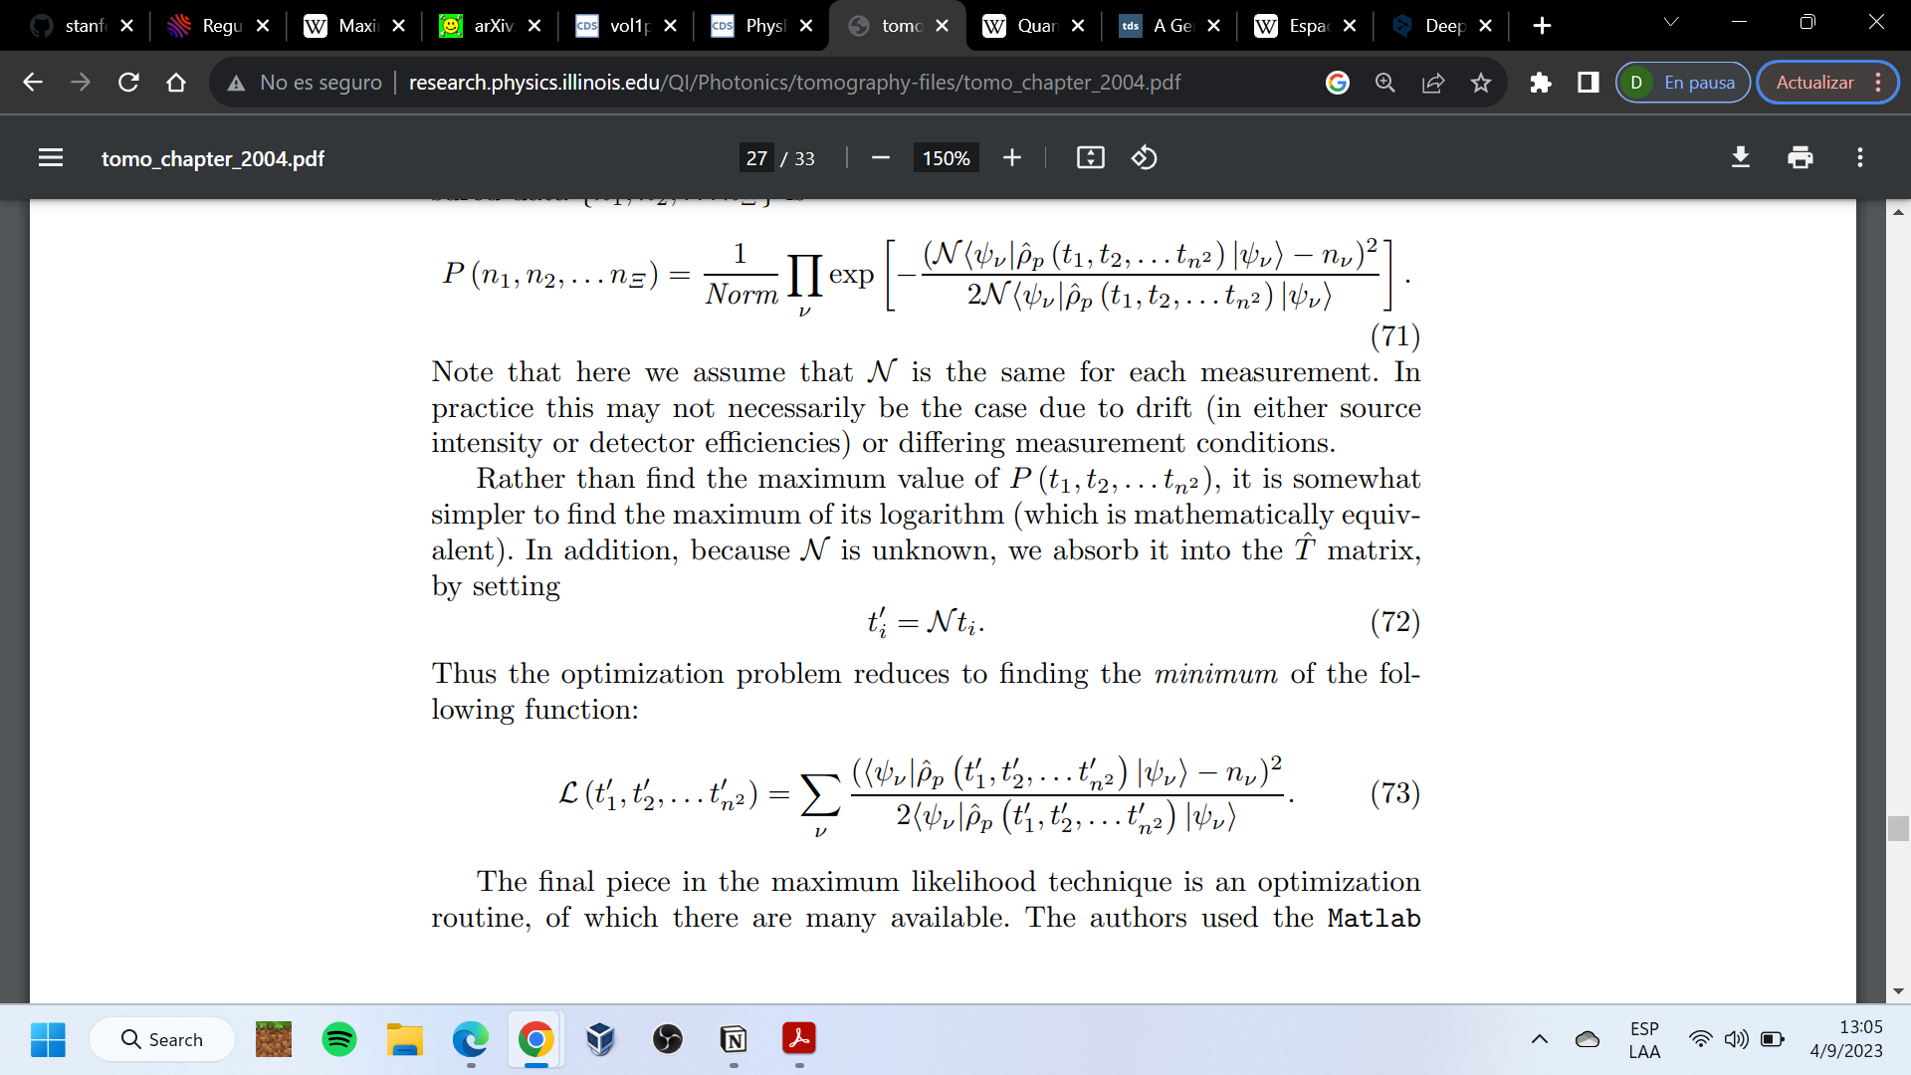
Maximum Likelihood Technique
Probabilidad de que la matriz pueda producir los datos medidos.
Buscamos el máximo del logaritmo de esta función.

Slide 25
Deep Neural Networks
En el caso de la DNN, se busca que la red neuronal «aprenda» como obtener la concurrencia y la información mutua directamente de los datos medidos.
Ambas redes utilizadas durante este proyecto poseen una estructura convolucional, en donde la entrada es la información medida y los respectivos proyectores.
Para el entrenamiento, se les proveerán a las DNN las probabilidades teóricas y, en el caso de la DNN independiente de la medida, los proyectores de medida.

Slide 26
Deep Neural Networks
Measurement-Specific DNN
Esta red está diseñada para trabajar directamente sobre un conjunto predefinido de proyectores de medida.
Measurement-Independent DNN
Esta red se basa en el conocimiento a priori de los proyectores de medida y predice la concurrencia y la información mutua independientemente de las configuraciones de la medida.

Slide 27
Cronograma y objetivo de grupo.

Slide 28
Cronograma:
Objetivo de grupo:
Crear las redes | 11 - 25 Sep
Generar los datos | 27 - 2 Oct
Entrenar las redes con nuestros datos | 18 - 25 Oct
Recuperar el comportamiento | 30 Oct - 8 Nov
El grupo pretende, por lo menos, crear redes neuronales convolucionales que puedan recibir información de estados cuánticos, ya que posibles complicaciones pueden darse a la hora de generar los datos y entrenar “correctamente” a la red a reconocer el entrelazamiento. El grupo espera dejar unas redes neuronales que puedan ser usadas por cualquier investigador o investigadora que tenga la capacidad de obtener esos datos para que pueda entrenar la red con sus propios datos. Sin embargo, hay un buen chance de que el proyecto se logre completar en su totalidad.

Slide 29
Referencias.

Slide 30
Referencias
Koutný, Dominik, et al. “Deep Learning of Quantum Entanglement from Incomplete Measurements.” Science Advances, vol. 9, no. 29, July 2023. Crossref, https://doi.org/10.1126/sciadv.add7131.
Czerwinski, A. (2021). Quantifying entanglement of two-qubit Werner states. Communications in Theoretical Physics, 73, 085101. https://doi.org/10.1088/1572-9494/ac01e1
Bures, D. (1969). An extension of Kakutani’s theorem on infinite product measures to the tensor product of semifinite 𝑤*-algebras. Transactions of the American Mathematical Society, 135, 199-212.
Mezzadri, F. (2006). How to generate random matrices from the classical compact groups. arXiv preprint math-ph/0609050.
Marian, P., & Marian, T.A. (2007). Bures distance as a measure of entanglement for symmetric two-mode Gaussian states. Physical Review A, 77, 062319.
https://www.analyticsvidhya.com/blog/2020/10/what-is-the-convolutional-neural-network-architecture/
https://www.v7labs.com/blog/recurrent-neural-networks-guide
https://builtin.com/artificial-intelligence/transformer-neural-network
https://developers.google.com/machine-learning/gan/gan_structure?hl=es-419

